Slide 1

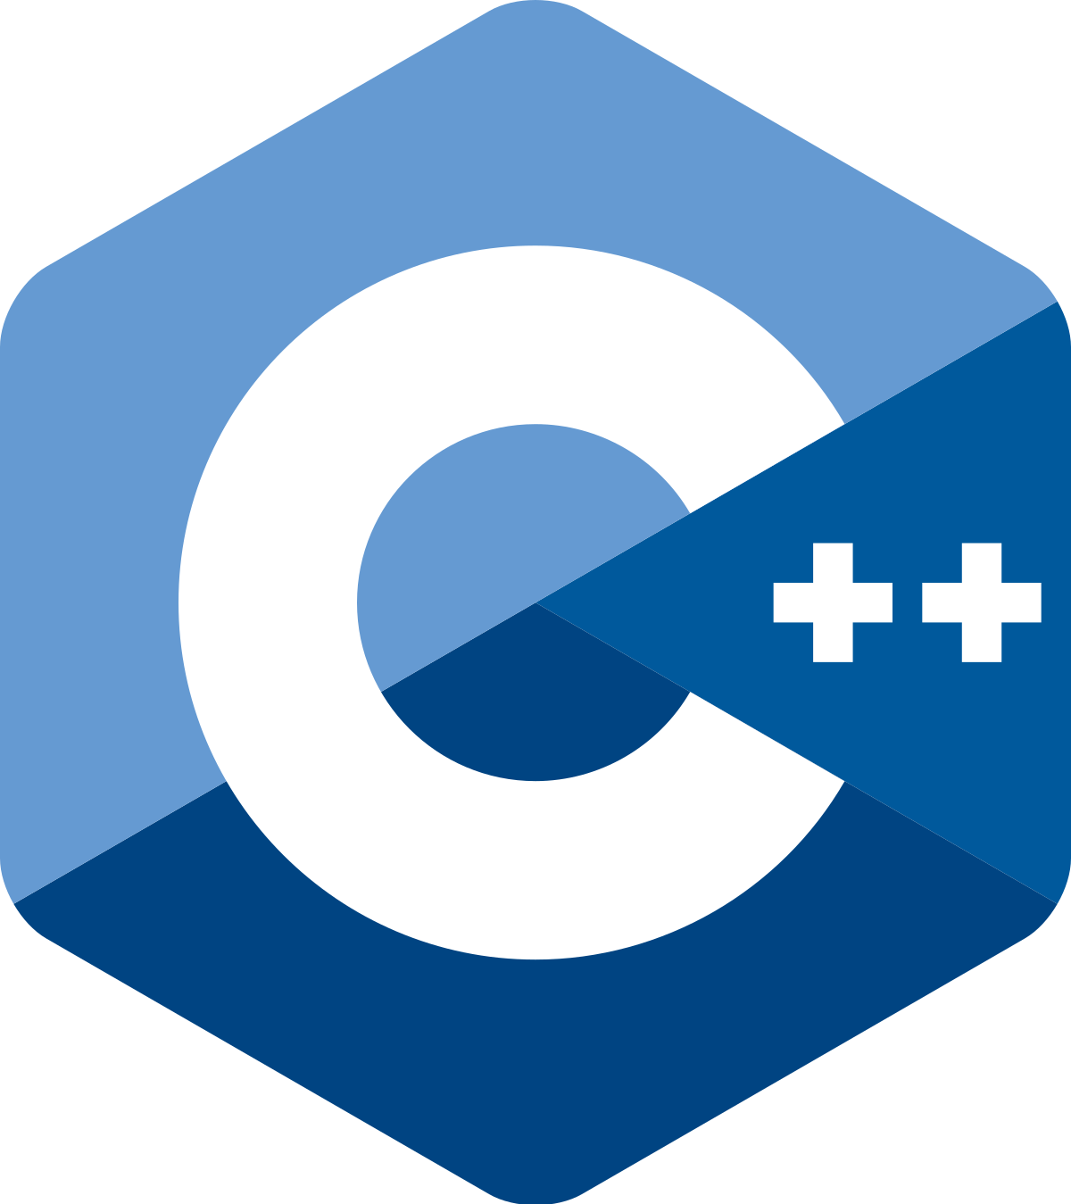
Sintaxe da Linguagem C/C++
Vinícius Silva Madureira Pereira
bit.ly/lp040918

Slide 2
Definição
No contexto da Ciência da Computação, a sintaxe descreve às regras gerenciam a composição de textos (códigos) que fornecem um determinado significado (semântica) em uma linguagem formalizada, ou seja, em uma Linguagem de Programação.
Vinícius Silva Madureira Pereira
bit.ly/lp040918

Slide 3
Conceito
Quando desenvolve-se um algoritmo em linguagem de programação é imperativo conhecer a estruturação da mesma, inclusive suas palavras-chave e suas definições básicas. Por exemplo, se o programador não souber que em C deve haver uma função main, então não conseguirá sequer compilar seu código-fonte.
Vinícius Silva Madureira Pereira
bit.ly/lp040918

Slide 4
Palavras-chave
auto | double | int | struct
break | else | long | swtch
case | enum | register | typedef
char | extern | return | union
const | float | short | unsigned
continue | for | signed | void
default | goto | sizeof | volatile
do | if | static | while
Vinícius Silva Madureira Pereira
bit.ly/lp040918

Slide 5
Identificadores
São nomes utilizados para abstrair um determinado espaço da memória, ou seja, referenciam uma determinada área da memória.
Os identificadores devem começar com um caractere alfabético ou sublinhado (underline) e serem seguidos de caracteres alfabéticos, sublinhado ou dígitos.
Vinícius Silva Madureira Pereira
bit.ly/lp040918

Slide 6
Exemplos de Identificadores
Válidos:
media_aritmetica
Media_aritmetica
soma
Nome1
Inválidos
1Nome
media aritmetica
Vinícius Silva Madureira Pereira
bit.ly/lp040918

Slide 7
Constantes literais e nomeadas
Literais:
unsigned short int x = 20;
double media = (a * 2 + b * 3 + c * 5) / 10.0;
double = 3.1415926;
unsigned int a = 0xFFF;
double a = 2.99792458e+08;
Nomeadas:
const double PI = 3.1415;
const double FARADAY = 9.6485e+04;
Vinícius Silva Madureira Pereira
bit.ly/lp040918

Slide 8
Operadores
= *= /= %= += -=
[ ] ( )
* + - / %
++ --
< <= > >= == !=
! || &&
^ | &
Vinícius Silva Madureira Pereira
bit.ly/lp040918

Slide 9
Variáveis Globais e Locais
int a = 0;
int somar(int a, int b) {
  return a + b;
}
int somar2(int b, int c) {
  return a + b + c;
}
int main(int argc, char **argv) {
  printf(“%i\n”, a);
  {
    int a;
    printf(“%i\n”, a);
    printf(“%i\n”, somar2(a, 10));
    printf(“%i\n”, a);
    printf(“%i\n”, somar(a, 5));
  }
  return 0;
}
Vinícius Silva Madureira Pereira
bit.ly/lp040918

Slide 10
Referências
SCHILDT, H. C: Completo e Total. 3 ed. São Paulo: Makron Books, 1996. 720 p.
DEITEL, H. M.; DEITEL, P. J. Como Programar em C. 6 ed. São Paulo: Pearson, 2011. 818 p.
McROBERTS, M. Arduino Básico. 1 ed. São Paulo: Novatec, 2011. 456 p.
Vinícius Silva Madureira Pereira
bit.ly/lp040918

Slide 11

Dúvidas
Vinícius Silva Madureira Pereira
bit.ly/lp040918

Slide 12
Obrigado...
Boa semana
para
todos!!!
Vinícius Silva Madureira Pereira
bit.ly/lp040918

